Slide 1
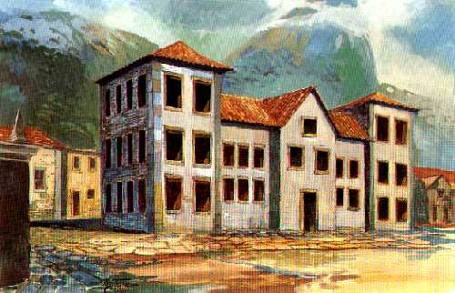
Real Academia de Artilharia, Fortificação e Desenho – 1792
Academia Real Militar - 1811
COORDENADORIA DE AVALIAÇÃO DE DESENVOLVIMENTO
DA EDUCAÇÃO SUPERIOR MILITAR - CADESM

Slide 2
PESQUISA
1965 – Monografia no Curso de Estado-Maior
1999 – Atual Lei de Ensino Militar – certificação e diplomação específicas
2002 – Cursos de mestrado e doutorado na ECEME
2005 – CADESM
2012 – Instituto Meira Mattos (Mestrado com avaliação da CAPES)
2017 – Curso de Doutorado no IMM
2021 – Curso de Mestrado em Biossegurança no IBEx
TODAS OS DEMAIS CURSOS - latu senso avaliados pela CADESM

Slide 3
PESQUISA na ECEME
26 DOUTORES + 42 doutorandos
15 PÓS-DOUTORES + 5 alunos
95 MESTRES + 50 mestrandos
100 OFICIAIS DE ESTADO-MAIOR (PÓS-GRADUAÇÃO LATU SENSO)
116 ANOS PENSANDO O EXÉRCITO
EVOLUÇÃO DA DOUTRINA MILITAR TERRESTRE
CIÊNCIAS MILITARES (CIÊNCIAS POLÍTICAS) - RI, GEOPOLÍTICA,
ESTRATÉGIA, ADM PÚBLICA, DICA, DH, …

Slide 4
PESQUISA no DECEx
LINHA MILITAR BÉLICA - CONFLITOS BÉLICOS, Op PAZ, GLO, CIBERNÉTICA, TERRORISMO, DQBRN, CO, Seg Pub, FRONTEIRAS, …
CAPACITAÇÃO FÍSICA, PESSOAL, EDUCAÇÃO, PSICOLOGIA APLICADA, HISTÓRIA MILITAR, LIDERANÇA, ÉTICA MILITAR, …
SOCIOLOGIA, PSICO, FILOSOFIA, MATEMÁTICA, FÍSICA, QUÍMICA, BIOLOGIA, IDIOMAS, ...
40 REVISTAS
BIBLIEx - 1004 livros lançados em 90 anos
EB CONHECER
DESENVOLVIMENTO DO PENSAMENTO CRÍTICO
METODOLOGIA DA PESQUISA - PESQUISADOR MILITAR

Slide 5
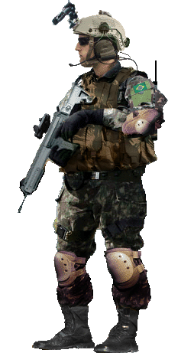
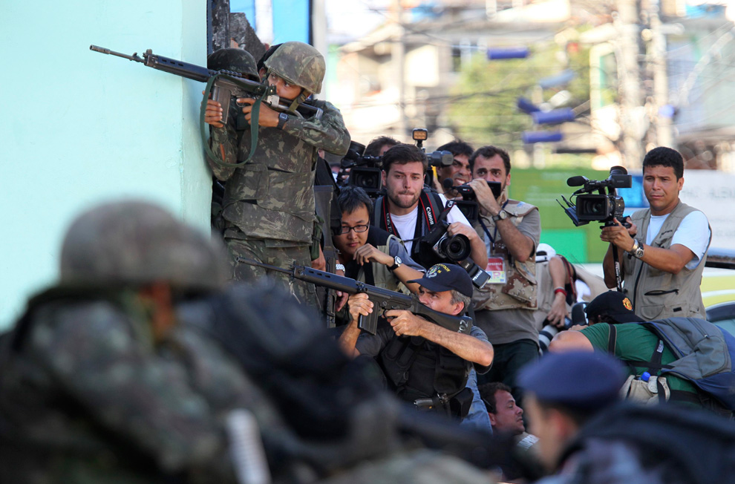
CHEFE MILITAR DO SÉCULO XXI “GUERREIRO CONTEMPORÂNEO”
HOMEM OU MULHER DE AÇÃO, VALORES E ATITUDES, DOTADO (A) DE LIDERANÇA, PENSAMENTO CRÍTICO E DE VASTOS CONHECIMENTOS MILITARES, ALÉM DE DOMINAR A GESTÃO DE PESSOAS, FINANCEIRA E DE MATERIAIS, COMPETÊNCIAS QUE, NO CONJUNTO, CONSOLIDAM A ARTE DE COMANDAR.
CAPAZ DE USAR A FORÇA ETICAMENTE EM AMBIENTE HUMANIZADO, INTERAGÊNCIA, CONJUNTO E INTERNACIONAL.

Slide 6
Real Academia de Artilharia, Fortificação e Desenho – 1792
Academia Real Militar - 1811
“NEM CORA O LIVRO DE OMBREAR C’O SABRE
NEM CORA O SABRE DE CHAMÁ-LO IRMÃO”

Slide 7
COORDENADORIA DE AVALIAÇÃO DE DESENVOLVIMENTO
DA EDUCAÇÃO SUPERIOR MILITAR
CADESM
Gen NOVAES - Ch DECEx
17 NOV 21

